Slide 1
第八章 负反馈放大电路
8-1 反馈的基本概念及正负反馈判断方法

Slide 2

基本概念
反馈: 将输出量(输出电压或输出电流)的一部分或全部通过一定的电路形式作用到输入端，构成输入输出系统的闭合回路，用来影响输入量(放大电路的输入电压或输入电流)的措施
净输入量:基本放大电路的输入信号；大小由输入信号(输入量)与反馈信号(反馈量)共同决定

Slide 3
正负反馈判断方法
对于一个网络或者放大电路是否存在反馈，可用输出与输入间是否存在反馈通路以及反馈量是否影响输入信号的大小来进行判断
正反馈: 使放大电路净输入量增大的反馈
负反馈: 使放大电路净输入量削弱的反馈

Slide 4
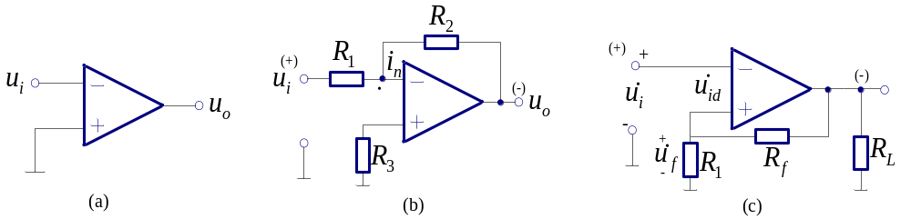





【例8-2】判断如图所示各放大电路是否存在反馈，并判断反馈的正负性。
(a)所示电路中，集成运放的同相输入端、反相输入端与输出端均无通路，故电路中没有引入反馈。
(b)输出端通过电阻 将反馈量回授给输入端，该电路中引入了反馈。
当输入电压增加(+)时，输出电压反相增加(-)，则流过电阻 的电流增大
使得净输入量 减小，故该电路为负反馈电路
(c)输出端通过电阻 将反馈量回授给输入端，该电路中引入了反馈。
当输入信号增大（+）时，输出信号反相增大（-）。
净输入量 增加，故为正反馈

Slide 5
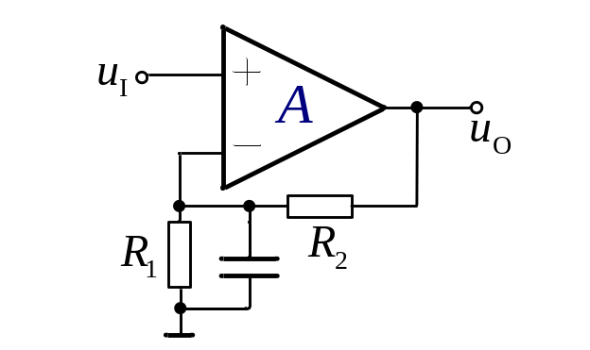
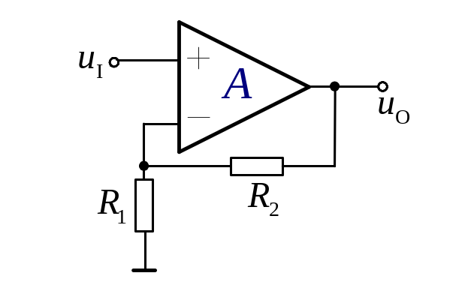
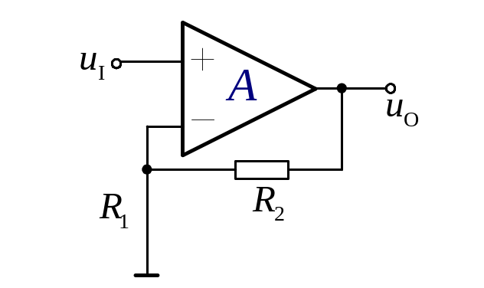
直流反馈与交流反馈的判断
直流反馈与交流反馈的判断：
通过反馈存在于放大电路的直流通路之中还是交流通路之中，来判断电路引入的是直流反馈还是交流反馈。
【例8-3】判断如图所示集成运放电路中是否存在交、直流反馈
(a)电路图
(b)直流通路
(c)交流通路
电容对交流信号视为短路，因而直流通路和交流通路分别如图(b)和(c)所示，
可见，电路中只引入了直流反馈，而没有引入交流反馈。

